Slide 1
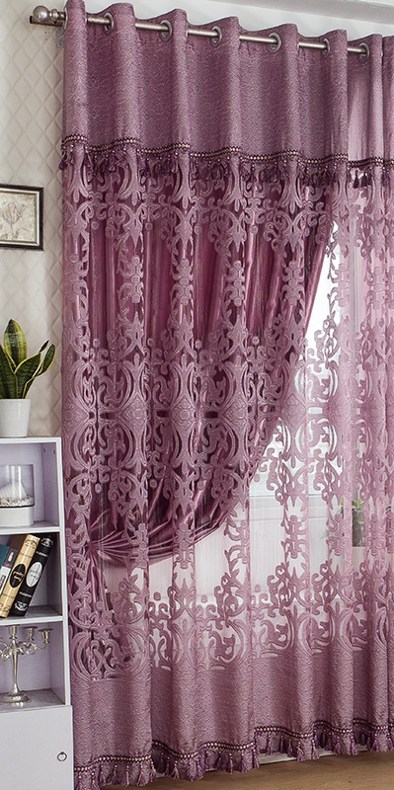
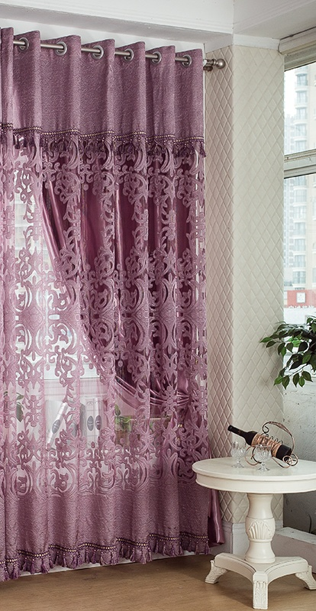
স্বা
গ
ত
ম

Slide 2
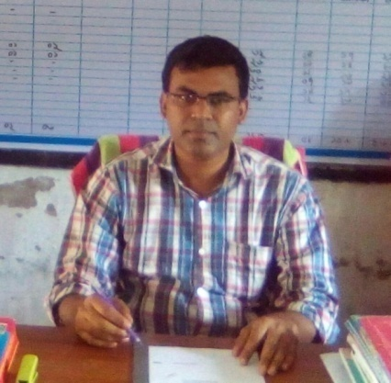
শিক্ষক পরিচিতি
মোহাম্মদ ফারুক আহম্মদ মজুমদার
সহকারি শিক্ষক
মালরা সরকারি প্রাথমিক বিদ্যালয়
শাহরাস্তি,চাঁদপুর।
Email:farukt1979@gmail.com

Slide 3
পাঠ পরিচিতি
বিষয়ঃ বাংলা
শ্রেণিঃ প্রথম
পাঠ শিরোনামঃ আমাদের দেশ
পাঠ্যাংশঃ(আমাদের দেশে আছে-----------বড় নদী )
সময়ঃ৪০ মিনিট
তারিখঃ

Slide 4
শিখনফল
শোনাঃ
৩.৩- পরিচিত ফুল,ফল, রং, পশুপাখি ইত্যাদির নাম শুনে মনে রাখতে পারবে।
বলাঃ
২.৬- পরিচিত ফুল,ফল, রং, পশুপাখি ইত্যাদির নাম বলতে পারবে।
পড়াঃ
২.৬- পরিচিত ফুল,ফল, রং, পশুপাখি ইত্যাদির নাম পড়তে পারবে।
লেখাঃ
২.৪- পরিচিত ফুল,ফল, রং, পশুপাখি,গাছপালা ইত্যাদির নাম লিখতে পারবে।

Slide 5
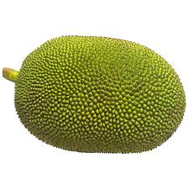
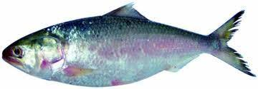
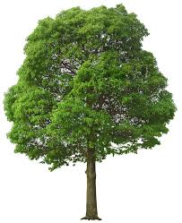
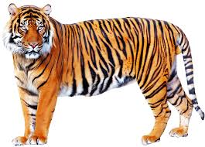
ছবিতে আমরা কী কী দেখতে পাই?

Slide 6
নিচের প্রশ্নগূলোর উত্তর বল ।
১। আমাদের জাতীয় পাখির নাম কী?
২। আমাদের জাতীয় ফুলের নাম কী?
৩। আমাদের জাতীয় গাছের নাম কী?
৪। আমাদের দেশের নাম কী?

Slide 7
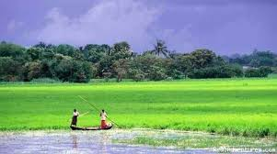
আজকের পাঠ
আমাদের দেশ

Slide 8
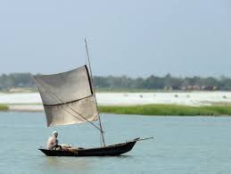
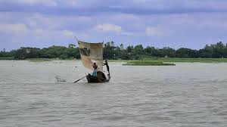
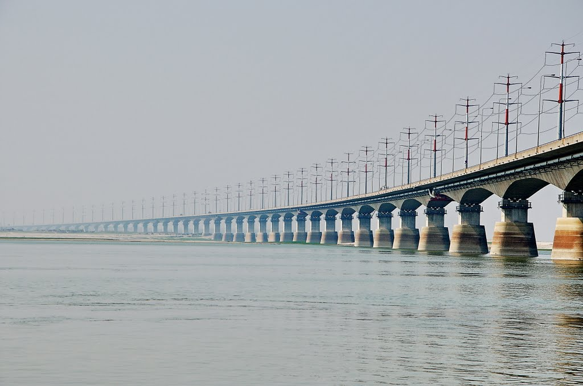
ছবিতে আমরা কী কী দেখতে পাই?
চলো আমরা কয়েকটি ছবি দেখি
আমাদের দেশে আছে অনেক নদী।

Slide 9
পদ্মা
মেঘনা
পদ্মা,মেঘনা,যমুনা
আমাদের বড় নদী।
যমুনা

Slide 10
সকলে বইয়ের ৬৮ পৃষ্ঠা বের কর, আমার সাথে পড়।
আমাদের দেশে আছে অনেক নদী। পদ্মা,মেঘনা, যমুনা আমাদের বড় নদী।

Slide 11
শিক্ষার্থীদের একক পাঠ
আমাদের দেশে আছে অনেক নদী। পদ্মা,মেঘনা, যমুনা আমাদের বড় নদী।

Slide 12
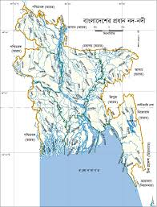
চলো আমরা মানচিত্রে নদীগুলোর ছবি দেখি

Slide 13
চলো আমরা বাংলাদেশের আরোও কয়েকটি বড় নদীর নাম জানবো।
১। পদ্মা
২। মেঘনা
৩। যমুনা
৪। সুরমা
৫। বুড়িগঙ্গা

Slide 14
যুক্তবর্ণ চিহ্ণিত কর ,ভেঙে দেখাও
পদ্মা
দ্ম
দ
ম

Slide 15
পাঠের বিষয়বস্তু সম্পর্কে শিক্ষকের আলোচনা

Slide 16
মূল্যায়ন
১। আমাদের দেশের নাম কী?
২। আমাদের জাতীয় ফল কোনটি ?
৩। আমাদের জাতীয় মাছের নাম কী?
৪। আমাদের জাতীয় পশুর নাম কী?
৫। বাংলাদেশের তিনটি প্রধান নদীর নাম লেখ।

Slide 17
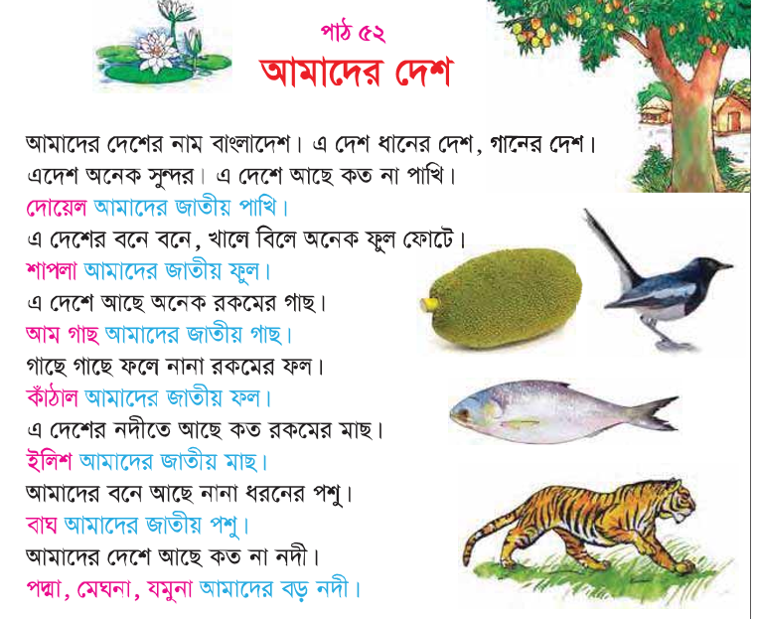
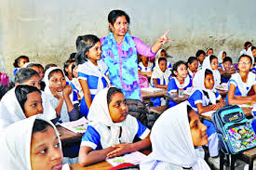
অপারগ শিশুদের পারগ শিশু দ্বারা নিরাময় ব্যবস্থা করবো অথবা আমি নিজে পাঠটি পড়তে শিক্ষার্থীদের সহায়তা করবো।

Slide 18
ন্য
বা
ধ
দ

